Slide 1
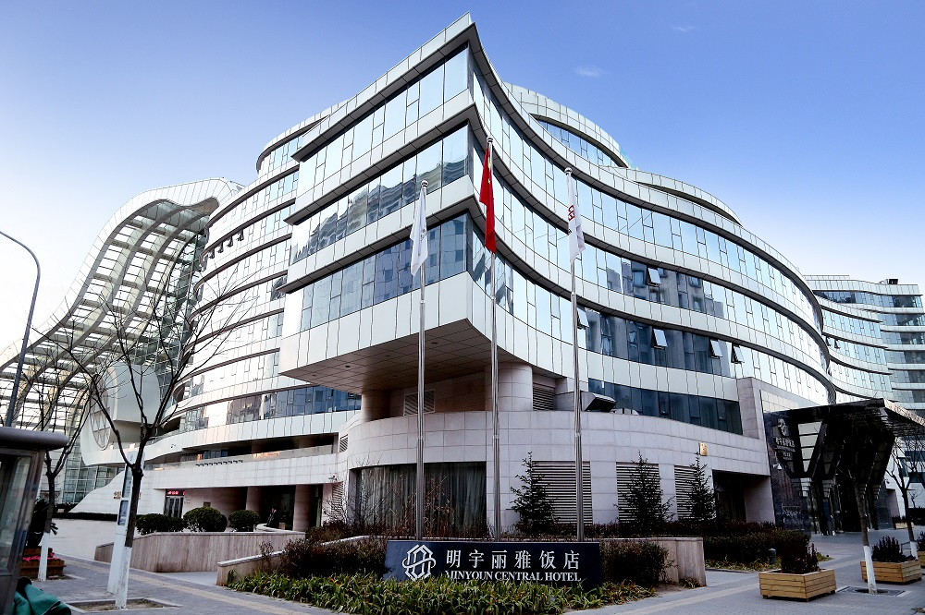
LIA! BEIJING HOTEL
北京明宇丽雅饭店

Slide 2
Directory 目录
饭店概述
舒适客房
会议设施
餐厅介绍
多样化服务

Slide 3
饭店概述
Hotel introduction

Slide 4
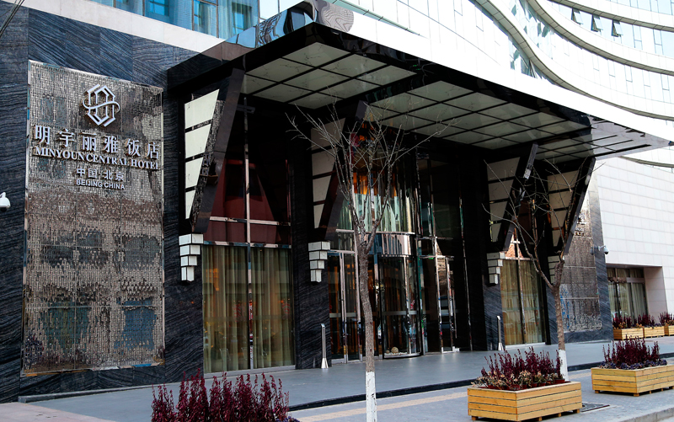
丽雅！热爱你！
lia! loves you!
无界▪友好▪ 未来
Free ▪ Friendly ▪ Future

Slide 5
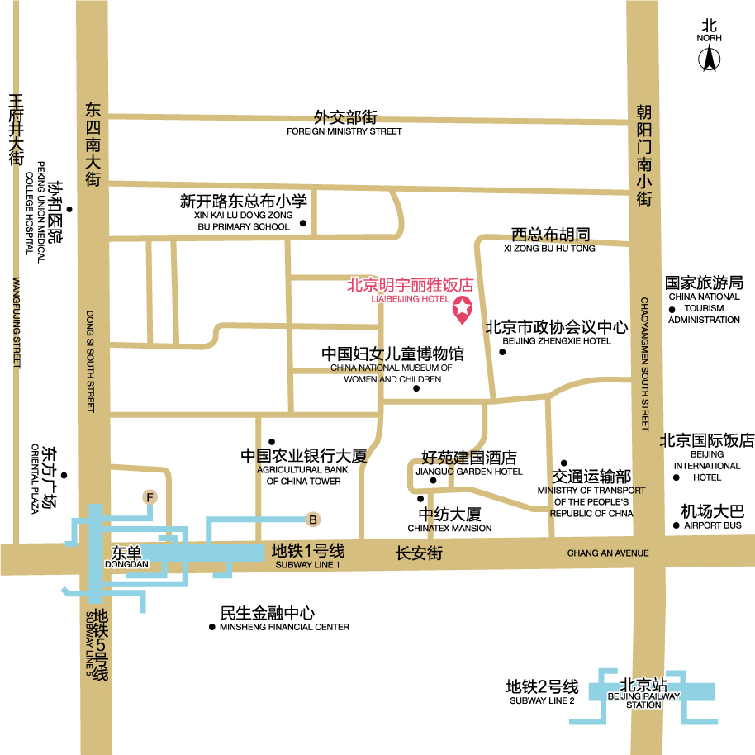
距1号线东单地铁站3分钟
3 minutes to Subway Line 1 (Dongdan Station)
距5号线东单地铁站5分钟
5 minutes to Subway Line 5 (Dongdan Station)
距北京火车站8分钟
8 minutes to Beijing Railway Station
距北京南站20分钟
20 minutes to Beijingnan Railway Station
距北京西站30分钟
30 minutes to Beijingxi Railway Station
距首都国际机场40分钟
40 minutes to Beijing Capital International Airport

Slide 6
周边商业设施 Nearby business areas | 公里 KM | 时间 Time
王府井 Wangfujing | 1.5 | 15分钟 15 Min
天安门广场 Tian’an men Square | 2.7 | 20分钟 20 Min
故宫 The Imperial Palace | 4.0 | 20分钟 20 Min
西单 Xi Dan | 4.5 | 13分钟 13 Min
世贸天阶 The Palace | 4.8 | 18分钟 18 Min
南锣鼓巷 Nanluogu Lane | 4.9 | 15分钟 15 Min
三里屯 Sanlitun | 5.6 | 22分钟 22 Min
北海公园 Beihai Park | 5.7 | 19分钟 19 Min
后海 Houhai | 7.3 | 25分钟 25 Min

Slide 7
舒适客房
Comfortable rooms

Slide 8
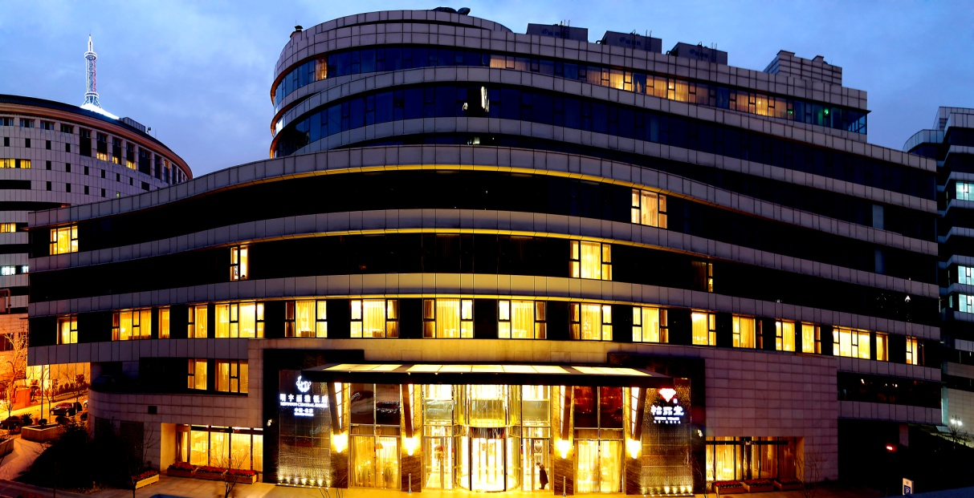
酒店拥有129间客房
We Prepared 129 Guest Rooms
92间大床房 92 King Rooms
29间双床房 29 Twin Rooms
8间套房 8 Suite Rooms

Slide 9
我们的房型
Our Rooms
房型Room Category | 面积Area | 数量Room
轻居客房 LITE ROOM | 23/25m² | 14
丽雅客房LIA! ROOM | 26/35m² | 42
丽雅大客房 LIA! PLUS ROOM | 38/50m² | 54
家庭客房 FAMILY ROOM | 40/55m² | 11
丽雅工作室 LIA!STUDIO | 54/61m² | 4
丽雅大套房 LIA! PLUS SUITE | 54/61m² | 3
丽雅超大套房 LIA! EXTRA SUITE | 120m² | 1

Slide 10
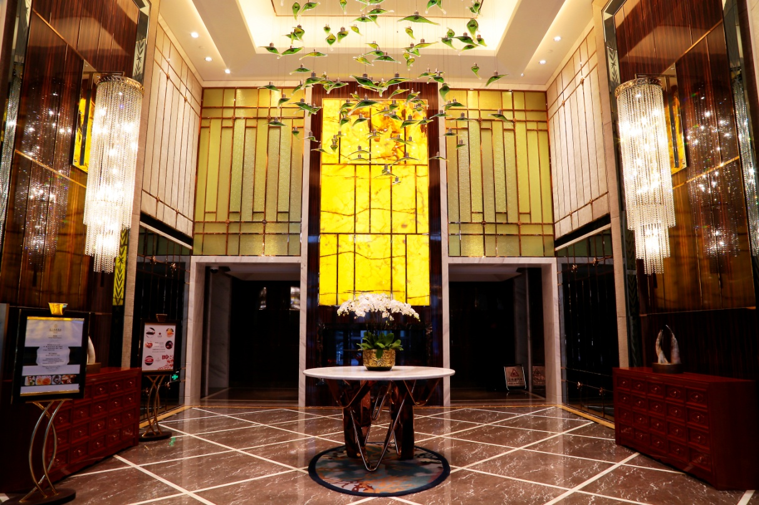
所有房间均配置：
All the guest rooms are provided with:
42寸液晶电视 42 inch LCD TV 免费宽带网络 free wifi 迷你酒吧 mini bar 室内保险箱 in-room safe
24小时客房服务 24 hours room service 开夜床服务 turndown service 办公桌 writing desk

Slide 11
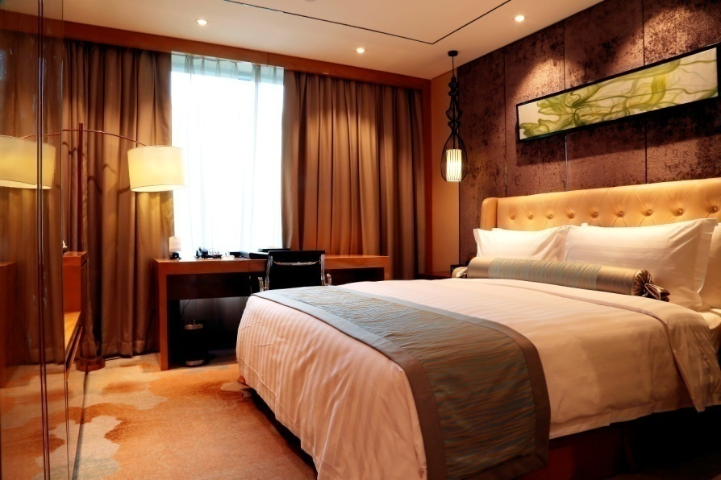
轻居客房
LITE ROOM
42寸液晶电视 42 inch LCD TV 免费宽带网络 free wifi 迷你酒吧 mini bar 室内保险箱 in-room safe
24小时客房服务 24 hours room service 开夜床服务 turndown service 办公桌 writing desk 1.8米宽床 1.8m wide bed

Slide 12
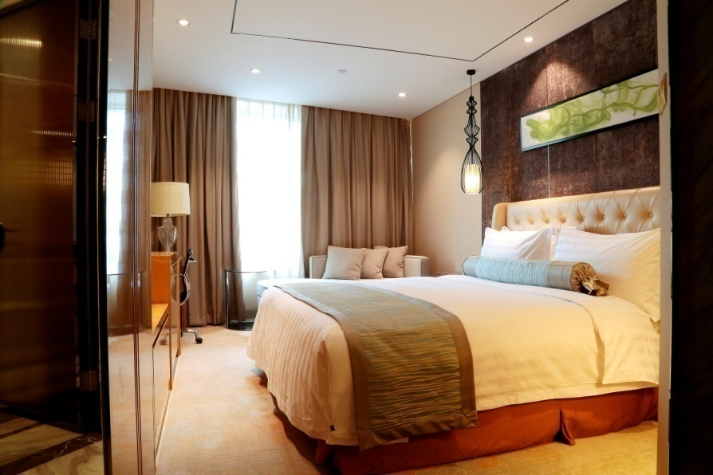
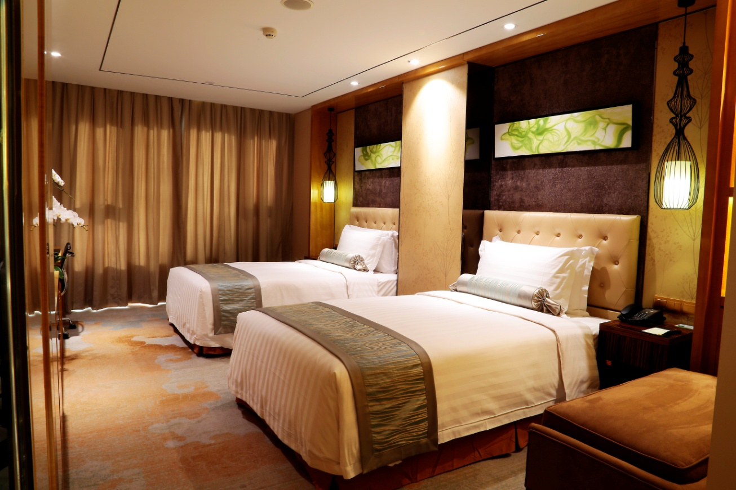
丽雅客房（大床）
丽雅客房（双床）
丽雅客房
LIA! ROOM
42寸液晶电视 42 inch LCD TV 免费宽带网络 free wifi 迷你酒吧 mini bar 室内保险箱 in-room safe
24小时客房服务 24 hours room service 开夜床服务 turndown service 办公桌 writing desk
1.8米宽床或1.3米宽床 1.8m wide bed or 1.3 m wide bed

Slide 13
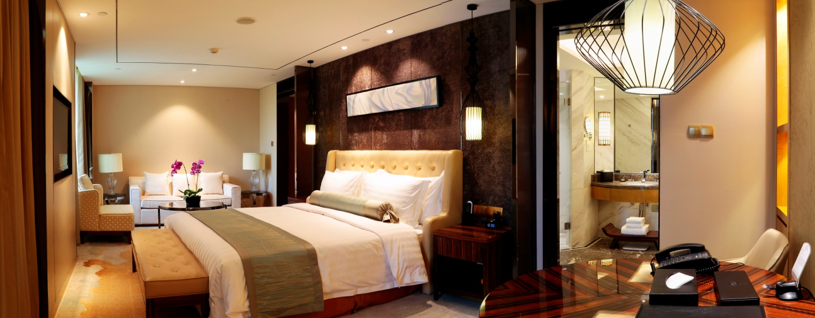
丽雅大客房
LIA! PLUS ROOM
42寸液晶电视 42 inch LCD TV 免费宽带网络 free wifi 迷你酒吧 mini bar 室内保险箱 in-room safe
24小时客房服务 24 hours room service 开夜床服务 turndown service 1.8米宽床 1.8m-wide bed

Slide 14
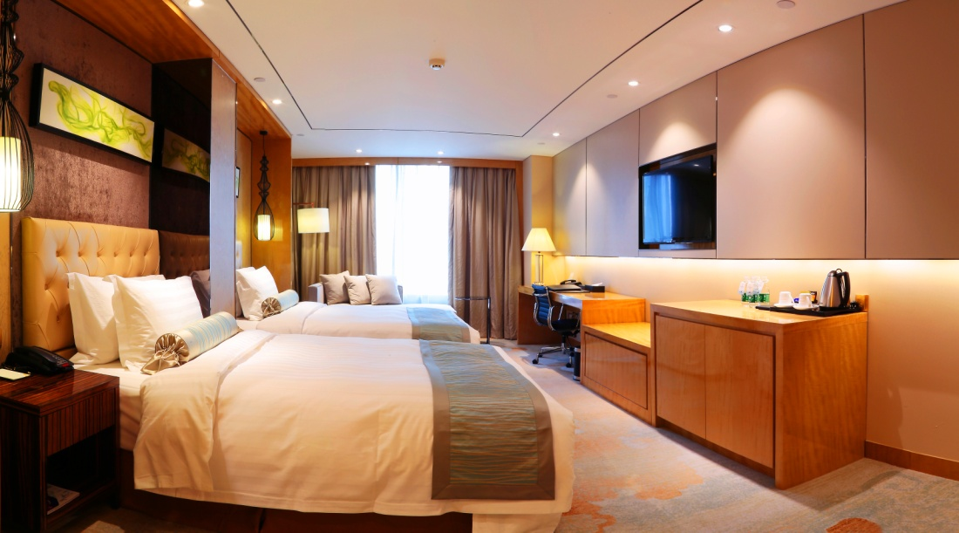
家庭客房
FAMILY ROOM
42寸液晶电视 42 inch LCD TV 免费宽带网络 free wifi 迷你酒吧 mini bar 室内保险箱 in-room safe
24小时客房服务 24 hours room service 开夜床服务 turndown service 1.3米宽床 1.3m wide beds

Slide 15
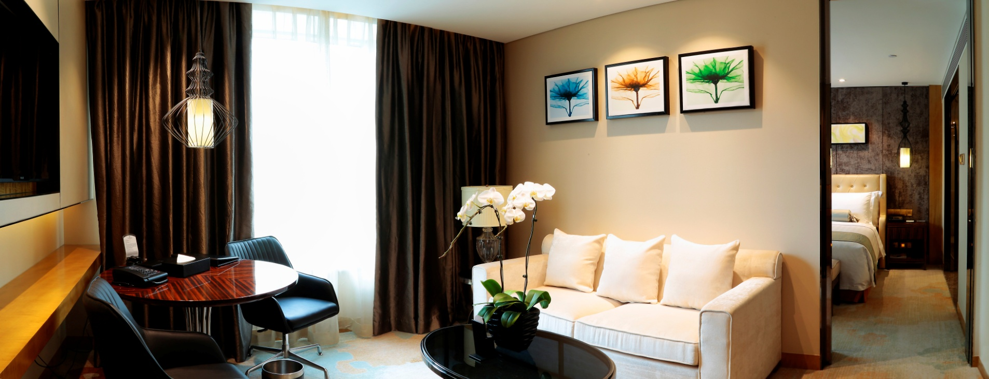
丽雅工作室
LIA! STUDIO
42寸液晶电视 42 inch LCD TV 免费宽带网络 free wifi 迷你酒吧 mini bar 室内保险箱 in-room safe
24小时客房服务 24 hours room service 开夜床服务 turndown service 办公桌 writing desk 1.8米宽床 1.8m wide bed

Slide 16
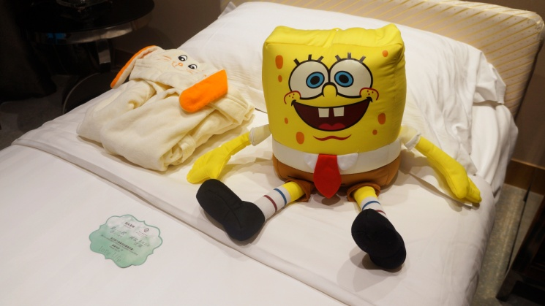
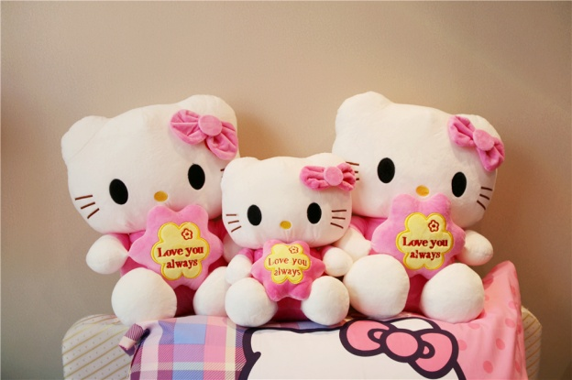
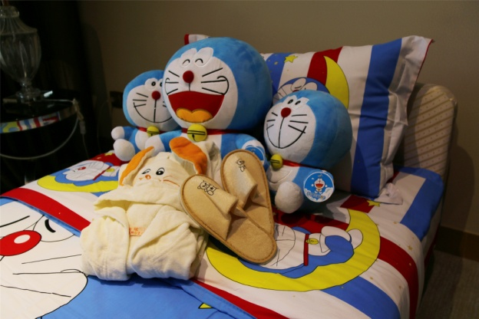
海绵宝宝SPONGEBOB
HELLO KITTY
哆啦A梦DORAEMON
丽雅大套房
LIA! PLUS SUITE
42寸液晶电视 42 inch LCD TV 免费宽带网络 free wifi 迷你酒吧 mini bar 室内保险箱 in-room safe
24小时客房服务 24 hours room service 开夜床服务 turndown service 办公桌 writing desk
1.8米宽床和1.0米宽床 1.8m wide bed and 1.0 m wide bed

Slide 17
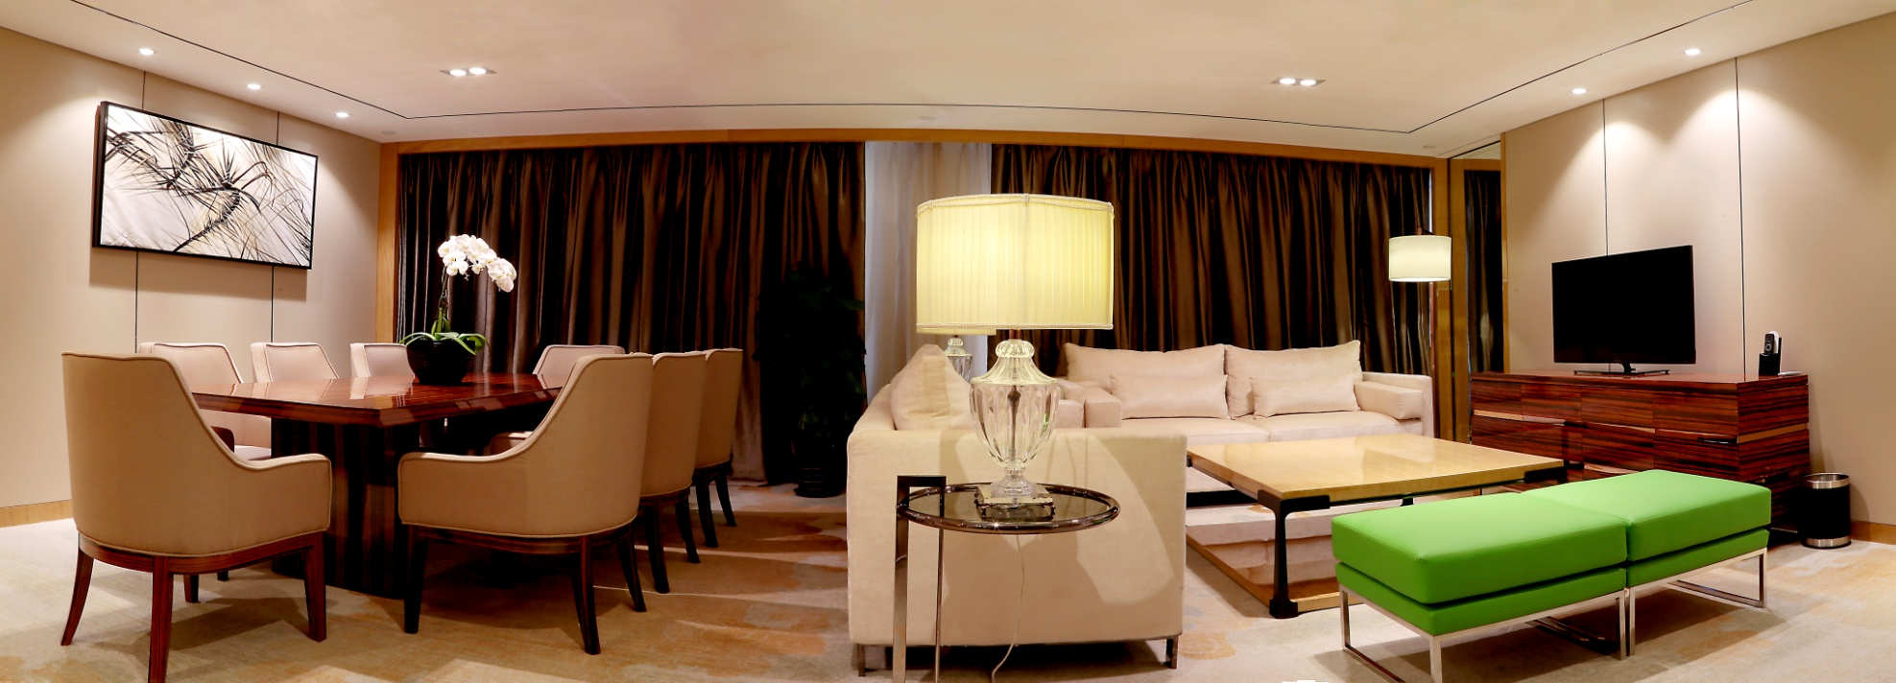
丽雅超大套房
LIA! EXTRA SUITE
42寸液晶电视 42 inch LCD TV 免费宽带网络 free wifi 迷你酒吧 mini bar 室内保险箱 in-room safe
24小时客房服务 24 hours room service 开夜床服务 turndown service 办公桌 writing desk 独立书房 study
1.8米宽床 1.8m wide bed

Slide 18
会议设施
Conference facilities

Slide 19
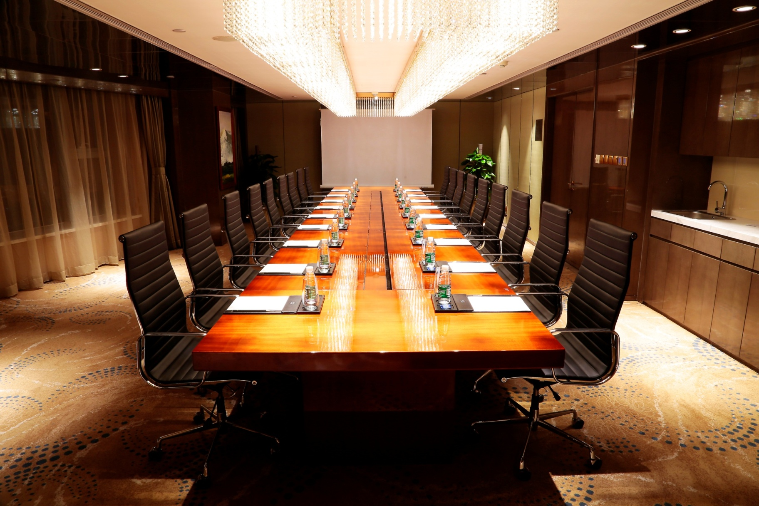
我们的会议室
Our meeting studio
1个高端精致的会议厅 one high-end delicate meeting studio 光线充足的自然采光 enough natural light
60平米 60 square meters 挑高3米 high 3 meters 高速无线网络 high speed wireless wifi network
影音设施 audio-visual facilities

Slide 20
餐厅介绍
Restaurant's introduction

Slide 21
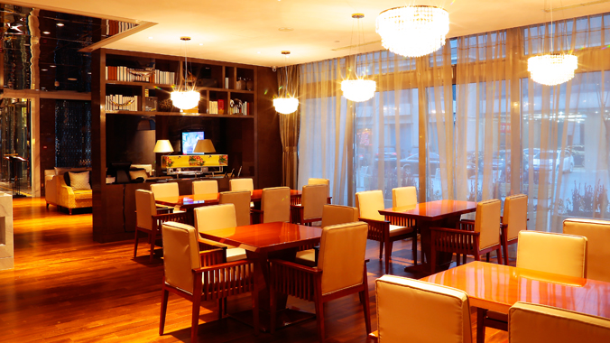
雅悦苑餐厅
All Day Dining
雅悦苑餐厅位于酒店一层提供不同风味的全球美食，各类饕餮佳肴无不让宾客流连忘返。
All Day Dining is located on the first floor provides a great variety of delicacies
around the world that are bound to attract the guests home and abroad.
营业时间： 06:30-22:00
早餐: 06:30-10:00（周一至周五） 06:30-10:30（周六、周日）
预订电话: (86) 10 5803 7777
Opening Hours: 06:30-22:00
Breakfast: 06:30-10:00（Monday to Friday）06:30-10:30（Weekend）
Reservation Tel: (86) 10 5803 7777

Slide 22
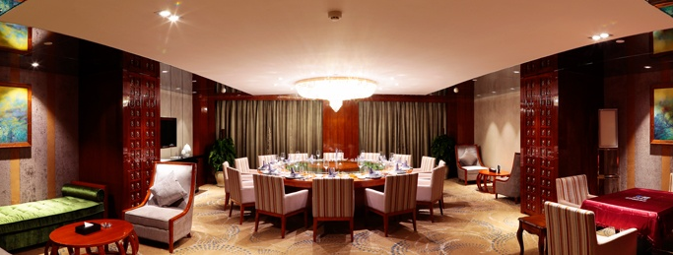
怡品堂中餐厅
YIPALACE CHINESE RESTAURANT
高端餐饮品牌——明宇怡品堂中餐厅豪华入驻，14个精美包间风格迥异位于酒店二层至三层，
带来与众不同的川菜体验，让您从身心到味蕾体验源源不断的五星级服务。
While boasting a high-end catering brand - Minyoun Yipalace Chinese Restaurant, which has 14 elegant rooms on
the second and third floors, brining you a whole new experience with Sichuan cuisines.
营业时间：
11:00-14:00 17:00-21:30
预订电话:
(86) 10 5803 7777
Opening Hours:
11:00-14:00 17:00-21:30
Reservation Tel:
(86) 10 5803 7777

Slide 23
多样化服务
Diversity service

Slide 24
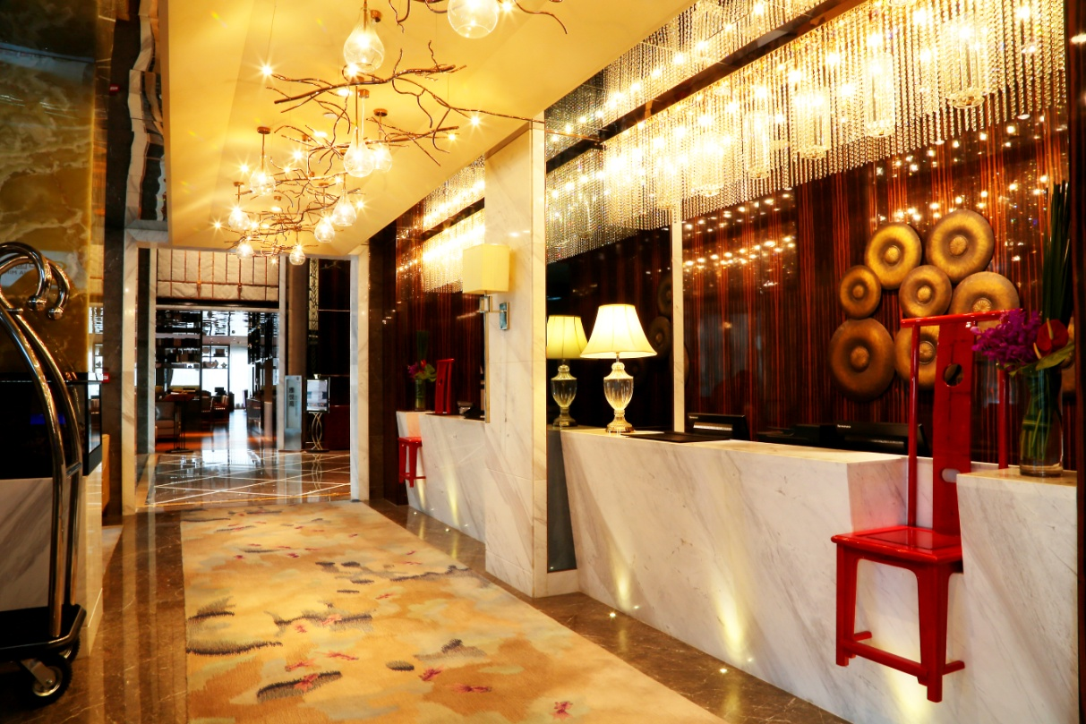
多样化服务
Diversity Service
24小时前台服务 24 hours service 保险箱 Safe 行李员 Bellboy 干洗服务 Dry cleaning service
空调设施 air conditioning 24小时礼宾服务 24 hours concierge service 快递服务 express delivery
洗衣服务 Laundry service 自动取款机 ATM 行李寄存 Luggage 传真/复印/打印 fax/copy/printing

Slide 25


关注我们 获取更多
Stay Connected
Weibo 北京明宇丽雅饭店
WeChat 北京明宇丽雅饭店有限公司

Slide 26


恭候您的光临
We are looking forward to your arrival
(86) 10 5803 7777
北京市建国门内大街北极阁路7号 邮编: 100005
7 BEIJIGE ROAD, JIANGUOMEN INNER STREET, BEIJING 100005, CHINA

Slide 27
THANK YOU
谢谢

